Slide 1
VUE.JS
권 오 윤
2020.12.16

Slide 2
1. Vue.js 설명

Slide 3
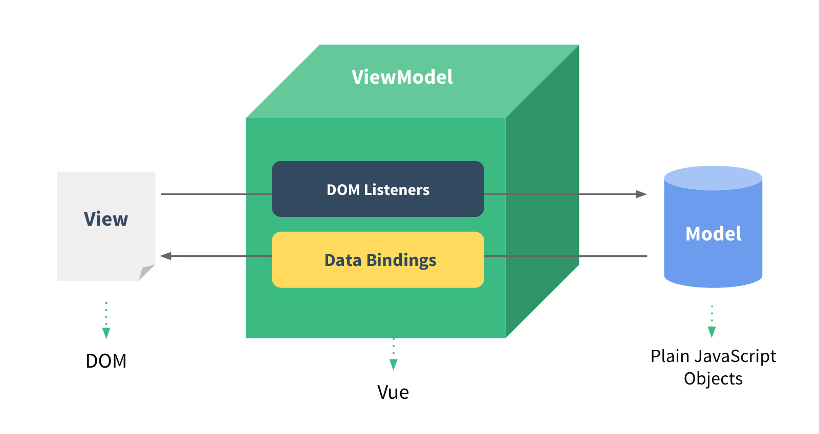
Vue.js
Vue.js는 발음이 유사한 View 에 초점을 둔 프론트엔드 자바스크립트
프레임워크입니다.

Slide 4
Vue.js 장점
1. 학습 곡선이 비교적 낮다.
사실 사람마다 틀릴 수 있으나, 알려진 다른 Front framework와 비교했을 때, 학습곡선은 Angular > React > Vue 순이 된다.
2. 컴포넌트
대규모 프로젝트에 있어, 유지보수와 재사용성을 높이기 위해 작은 단위로 쪼개어 관리한다.
.vue 파일 하나에 html, css, js를 작성할 수 있다.
결과적으로 단일 파일 컴포넌트는 캡슐화를 제공하게 된다.
3. 성능
Vue.js는 가볍고 빠르다.
그렇기에, 적은 오버헤드와 빠른 성능을 낼 수 있다.
4. View 최적화
View에 최적화되어 있기 때문에,
View의 동적 변화에 대한 처리가 매끄럽고 용이하다. 또한, 페이지 전환 및 이벤트에 따른 애니메이션 작업등에 좋다.
5. 많은 모듈
효율적인 모듈이 많고, 이것 또한 학습곡선이 높지 않다.
Ex)
중앙 집중식 상태 관리 저장소를 위한 vuex,
SPA를 위한 vue-router,
유효성 검증을 위한 vue-validator,
HTTP, Ajax를 위한 vue-resource 등이 있다.

Slide 5
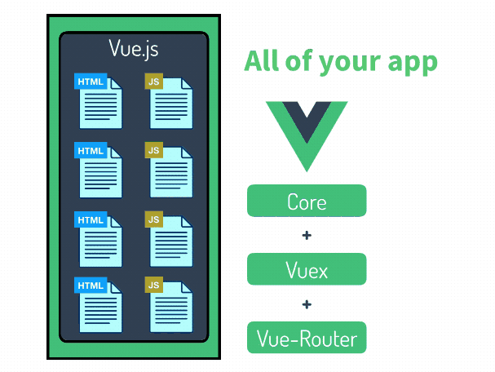
Vue.js 특징 – 점진적 프레임워크 지향(1/3)
- 웹 애플리케이션 전체를 프레임워크로 구조화하지 않고 작은 부분들로 쪼개어 관리할 수 있는 점진적 프레임워크를 지향

Slide 6
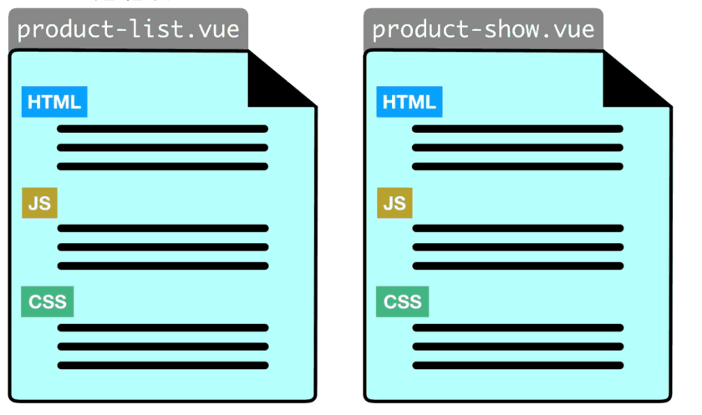
Vue.js 특징 – 점진적 프레임워크 지향(2/3)
- 컴포넌트별로 .vue 파일을 생성하여 관리 가능
- .vue 파일에는 각각의 HTML, JS, CSS 파일이 존재

Slide 7
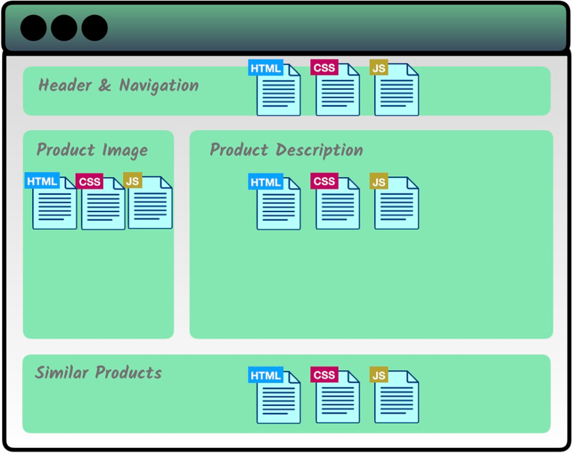
Vue.js 특징 – 점진적 프레임워크 지향(3/3)
- 화면에 포함된 여러 개의 각 영역은 HTML, CSS, JavaScript를 보유
Vue.js는 여기에 추가로 다른 frontend 프레임워크처럼 재사용이 가능한
컴포넌트로 웹 페이지 구성이 가능

Slide 8
2. Vue.js 디렉티브

Slide 9
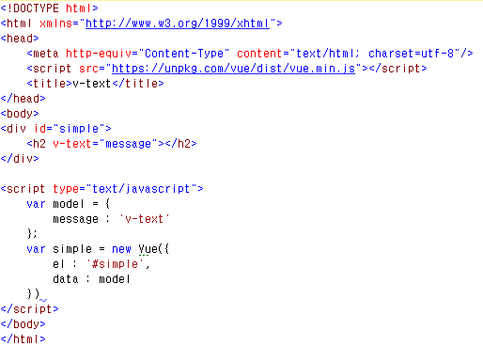
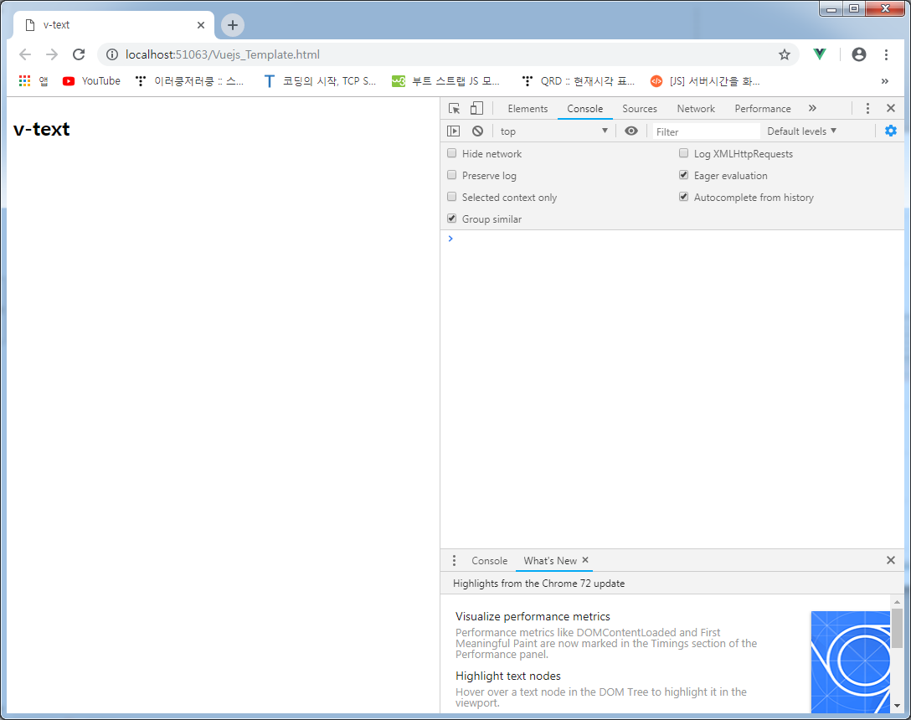
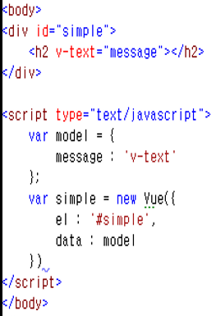
v-text,{{}}
태그 문자열을 HTML 인코딩하여 나타내기 때문에 화면에는 태그 문자열이
그대로 나타납니다. innerText 속성에 연결됩니다.

Slide 10
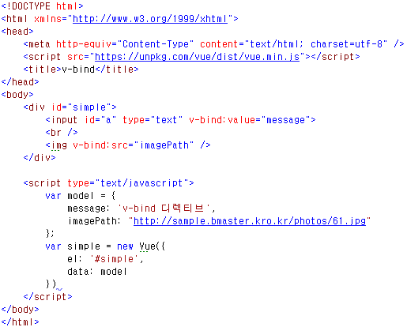
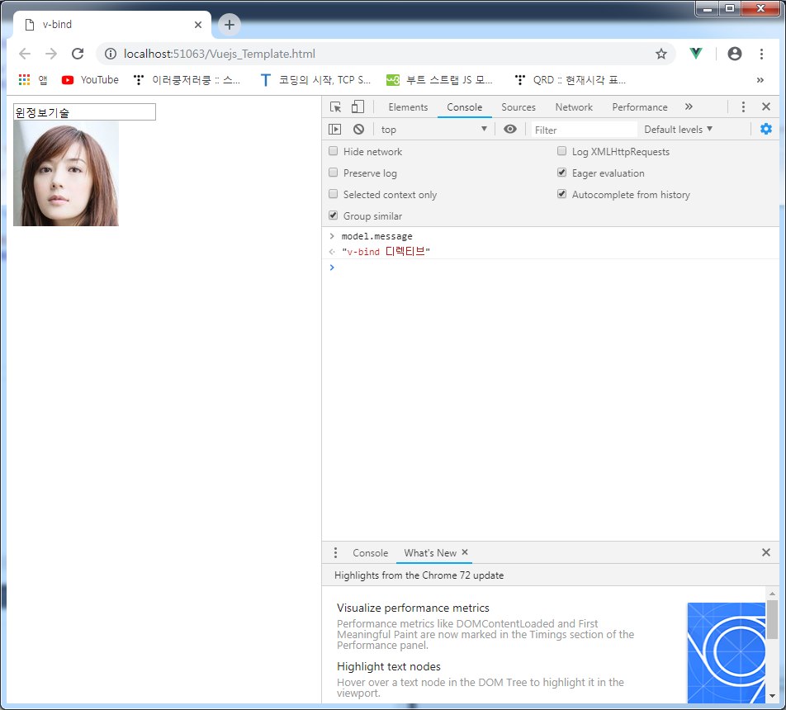
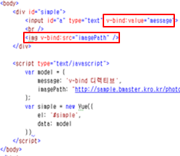
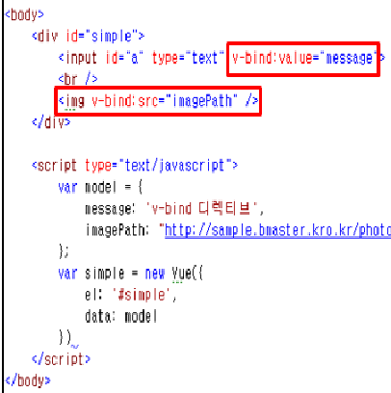

v-bind
- 요소(Elemanet) 객체의 속성(즉, 데이터)들을 바인딩하기 위해 사용합니다.
v-bind:src 에서 v-bind를 생략하고 :src와 같이 작성해도 됩니다.

Slide 11
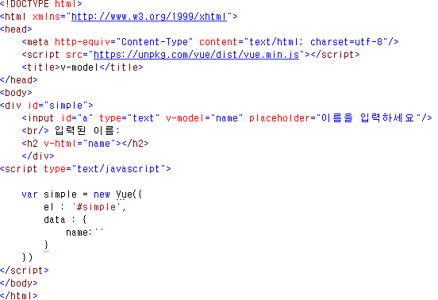
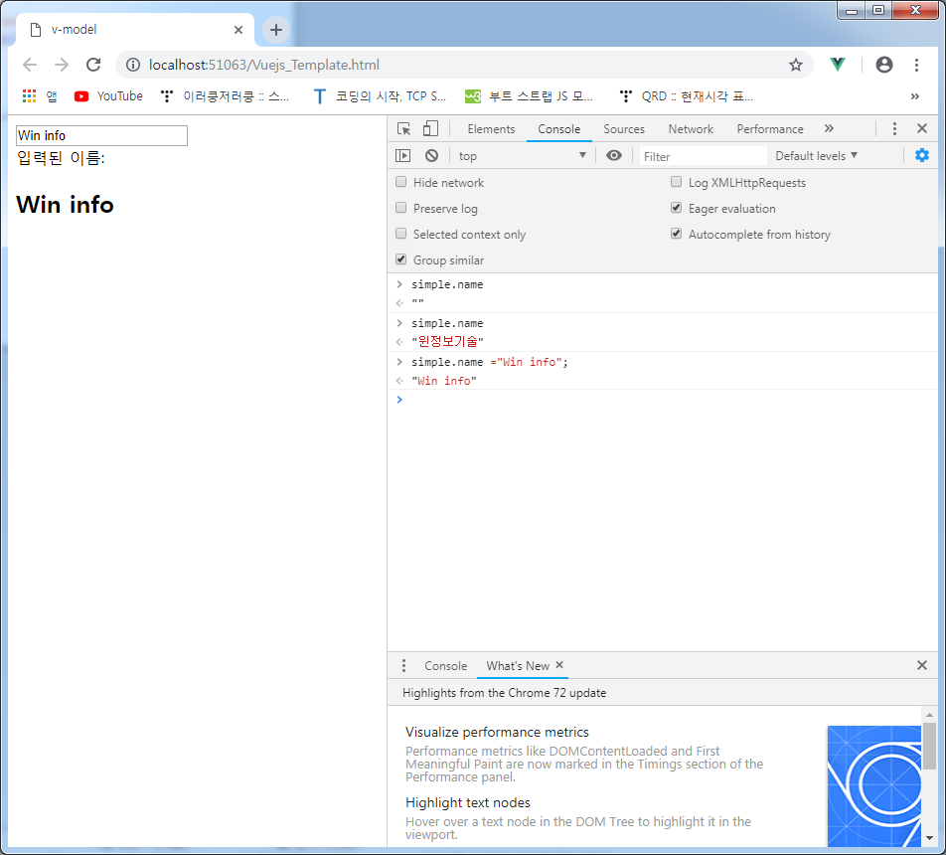
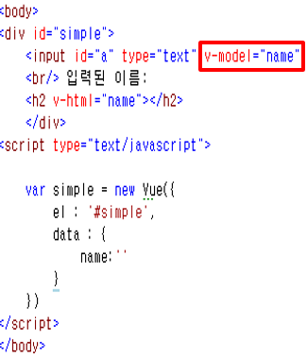
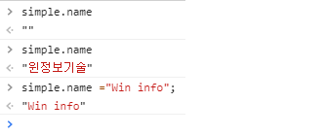
v-model
요소(Elemanet) 객체의 속성(즉, 데이터)들을 양방향으로 바인딩하기 위해
사용합니다. <input> <select> <textarea>

Slide 12
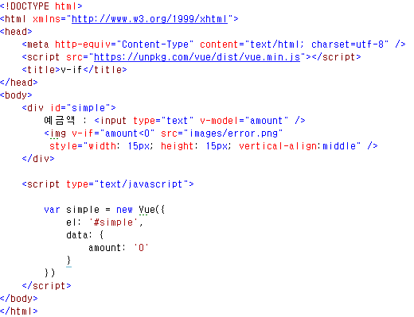
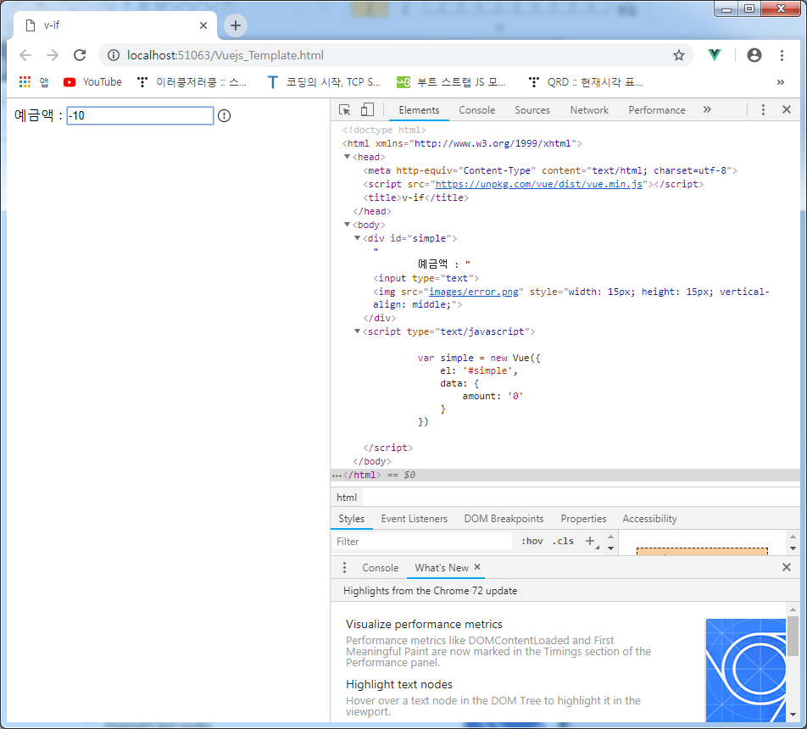

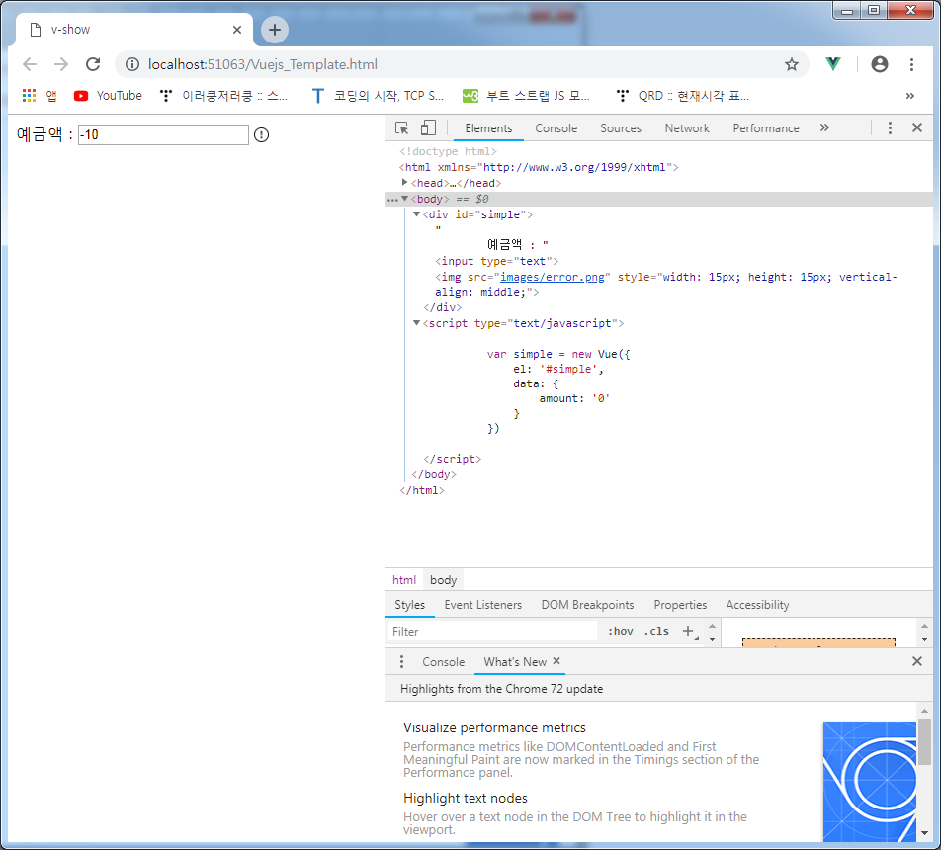
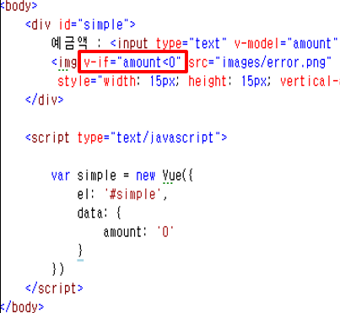
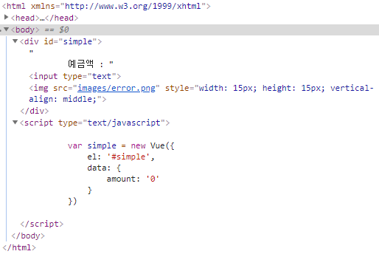
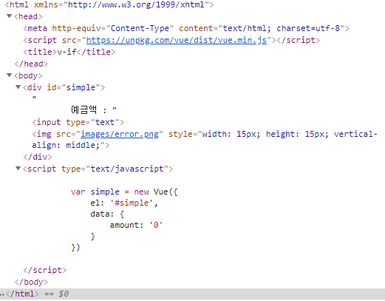
v-if
- 조건에 만족하지 않으면 렌더링 되지 않게 할 때 사용합니다.
<v-if>, <v-else-if>, <v-else>

Slide 13
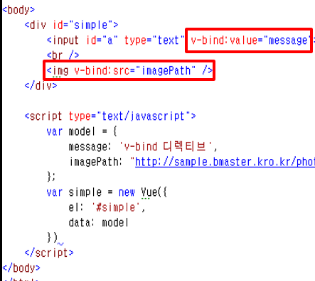
v-show
- 조건을 만족하지 않으면 display 속성을 none으로 표시할때 사용합니다.

Slide 14
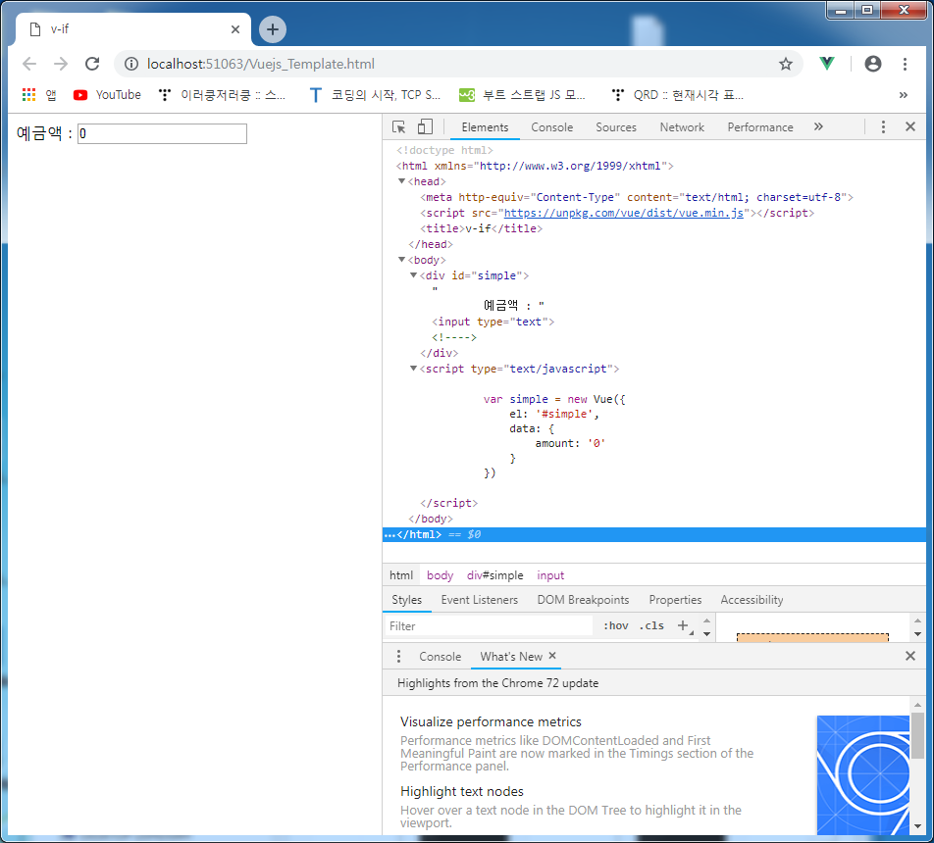
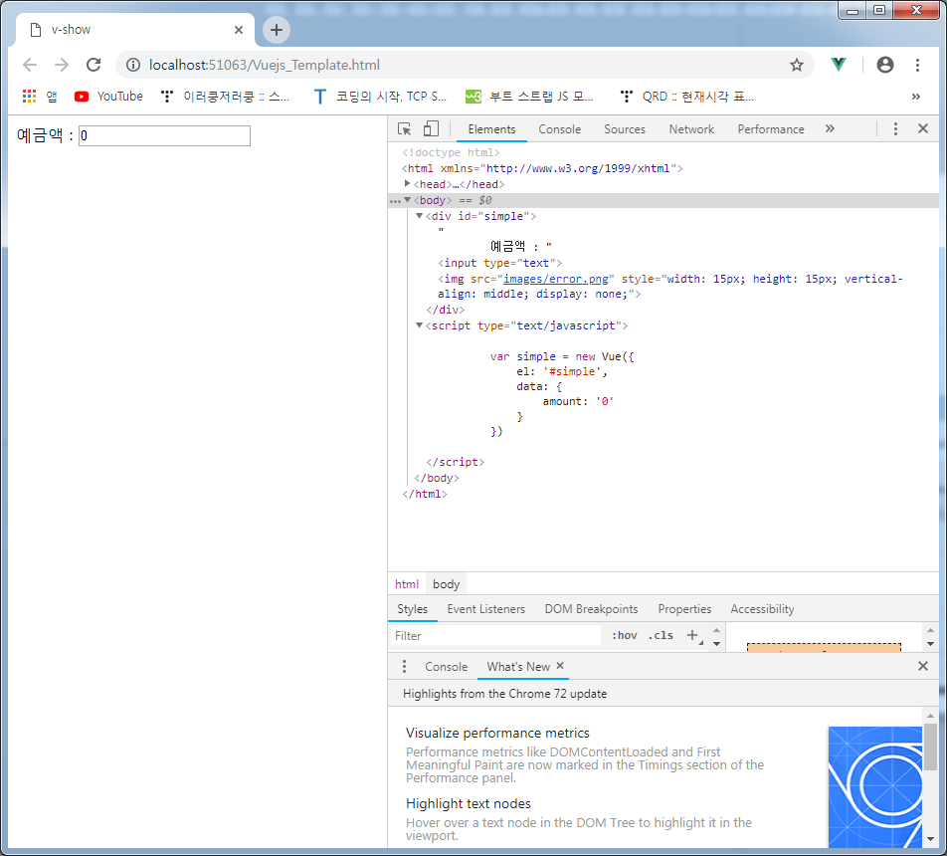
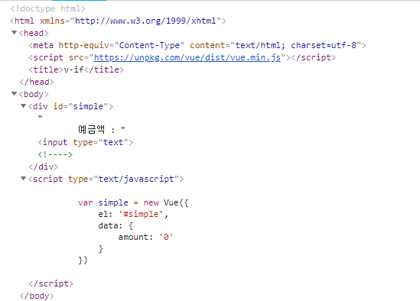
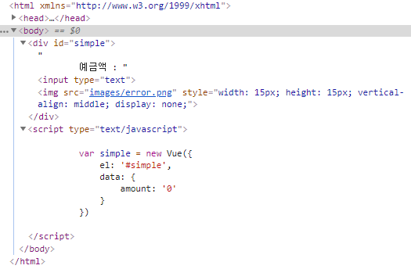
V-if와 v-show의 차이점
- 조건에 만족하지 않으면 렌더링 되지 않게 할 때 v- if를 사용합니다.
- 조건을 만족하지 않으면 display 속성을 none으로 표시할 때 v-show를
사용합니다.

Slide 15
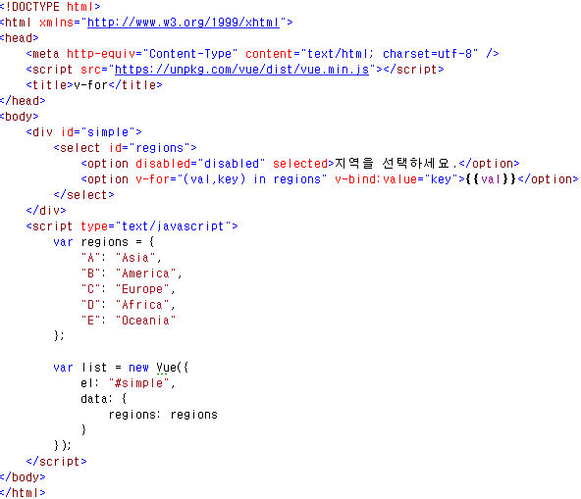
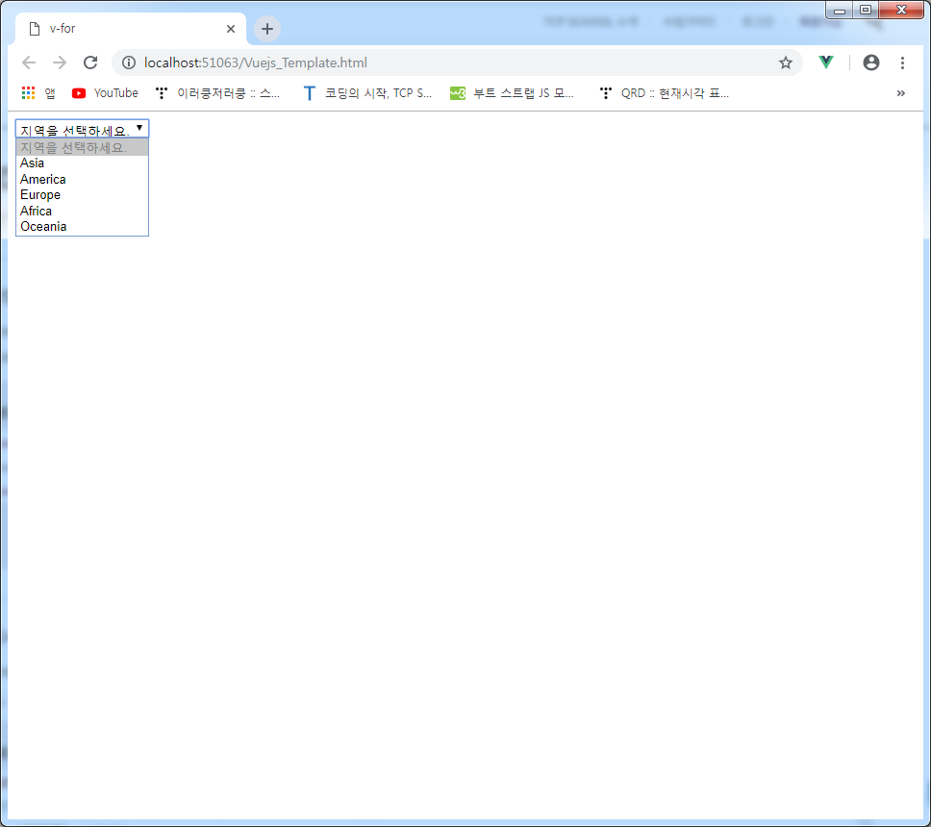
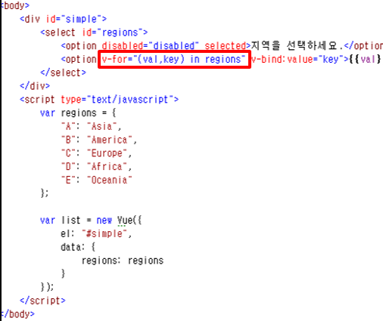
V-for
- 반복적인 데이터는 v-for 디렉티브를 사용하여 렌더링합니다.

Slide 16
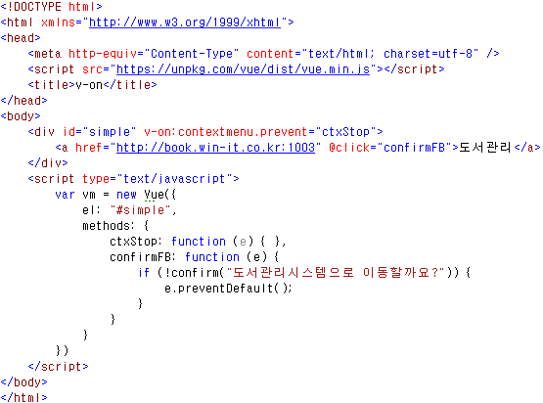
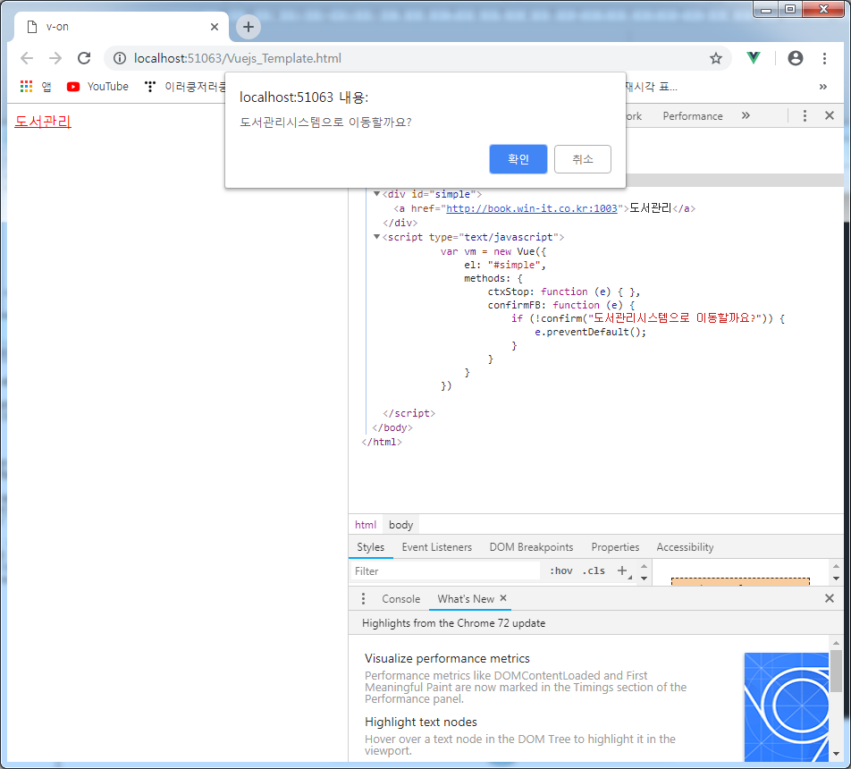
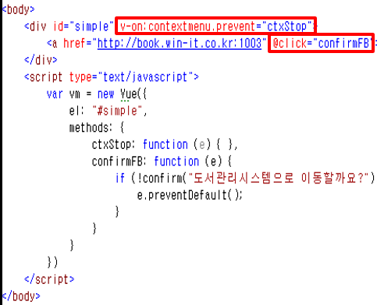
v-on
- DOM 이벤트를 듣고 트리거 될 때 JavaScript를 실행할 수 있습니다.
v-on:click 대신에 @click으로 코드를 줄여 쓸수도 있습니다.

Slide 17
3. Vue.js 개발환경설정

Slide 18
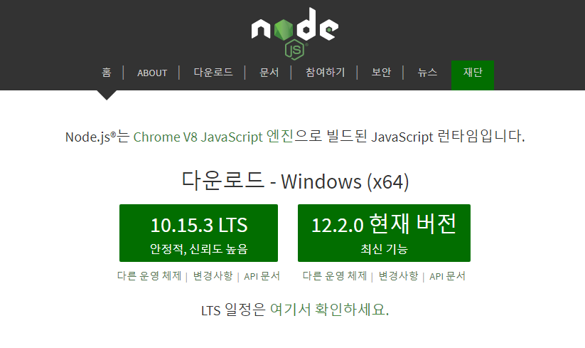
Node.js 설치
https://nodejs.org/ko/ - Windows, mac, 리눅스 지원

Slide 19
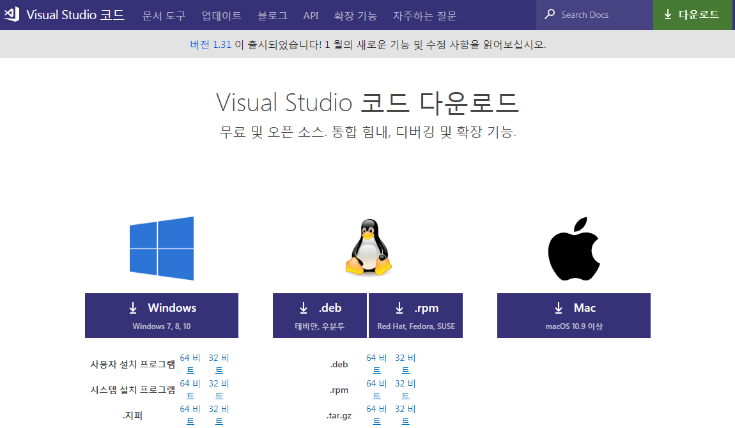
Visual Studio Code 설치
https://code.visualstudio.com/download

Slide 20
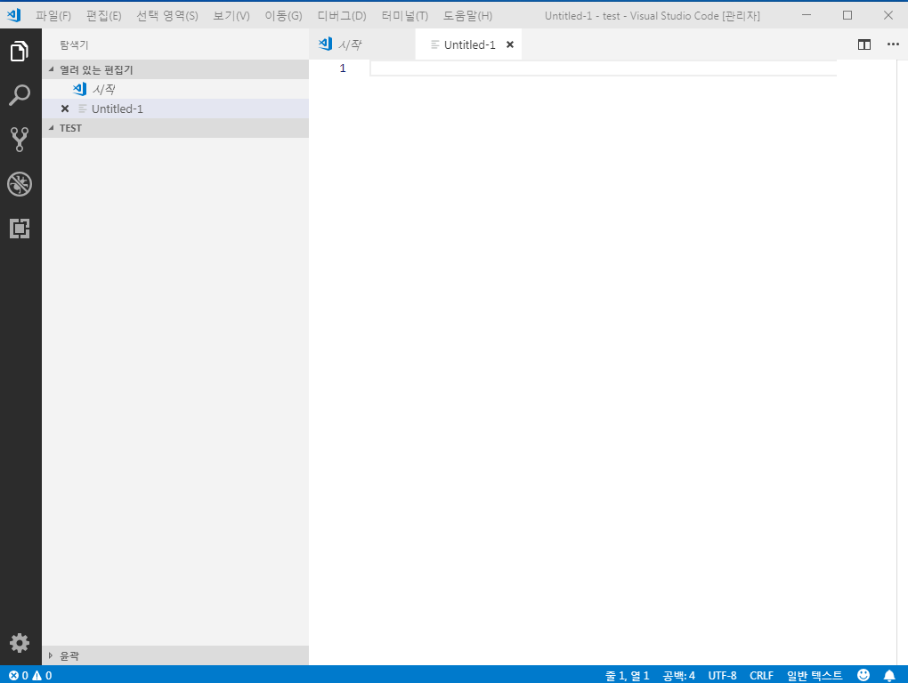
Visual Studio Code 작업환경
탐색기
프로젝트
영역
작업 영역
검색
소스제어
디버그
확장기능
환경설정

Slide 21
Visual Studio Code 작업환경
- npm install : node.js의 기본 모듈을 설치하는 명령어
- npm install vue : vue 모듈을 설치
npm i -g @vue/cli : 애플리케이션에 필요한 요소들을 대화형 커맨드로 쉽게 설치함 (최신버전)
npm i -g @vue/cli@4.1.2 : 4.1.2 버전을 설치한다는 뜻
vue --version : 설치된 vue-cli버전을확인
- vue create <project-name> : vue 프로젝트 생성
- vue add router : 웹 화면 url 경로에 따른 vue 파일 지정

Slide 22
Visual Studio Code 작업환경
- npm install vuex --save : 상태관리패턴 + 라이브러리 집중식 저장소 역할
npm install vuex-persistedstate :
화면 새로고침시 store에 저장된 정보가 날아갈 경우 웹 화면 localStorage에
정보를 저장. 새로고침 후 localStorage는 정보를 가지고 있음.

Slide 23
4. Vue 디렉토리

Slide 24
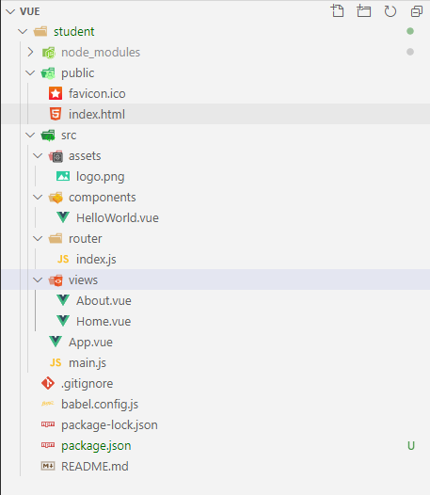
Frontend Directory Structure
Npm으로 설치되는 라이브러리들이 모여있는 파일
URL 경로 설정
실제 대부분의 코딩이 이루어지는
디렉토리
Npm으로 설치되는 라이브러리들 버전정보
모든 빌드 종속성 및 빌드 명령을 포함하는 NPM 패키지 메타 파일

Slide 25
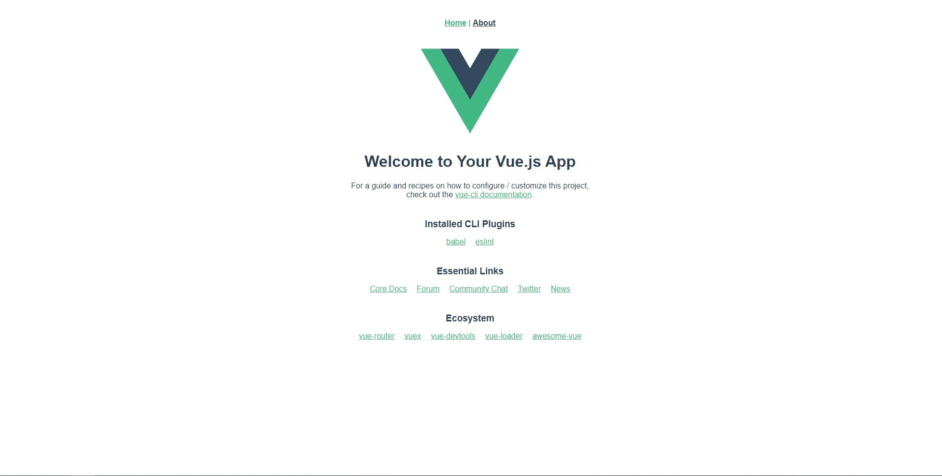
실행 명령어 : npm run serve

Slide 26
Vue.js Rendering flow chart
frontend
main.js
Module
App.vue
Component
Router
CSS
화면A-1.vue
화면A.vue
화면A-2.vue
Module
화면A-3.vue
Component
.
.
.
CSS

Slide 27
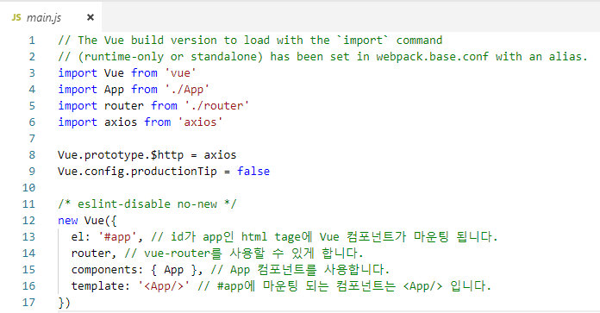
main.js
가장 먼저 실행되는 javascript 파일입니다.
App.vue를 생성하는 역할을 합니다.

Slide 28
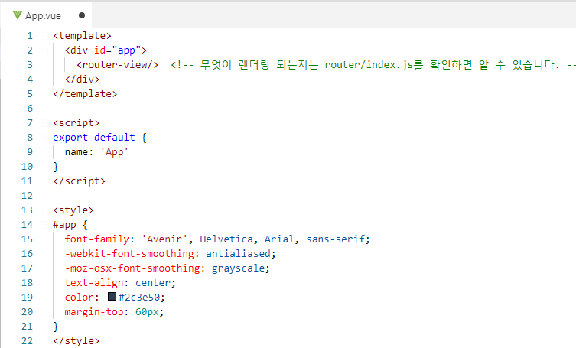
App.vue
가장 최상위 컴포넌트 입니다.

Slide 29
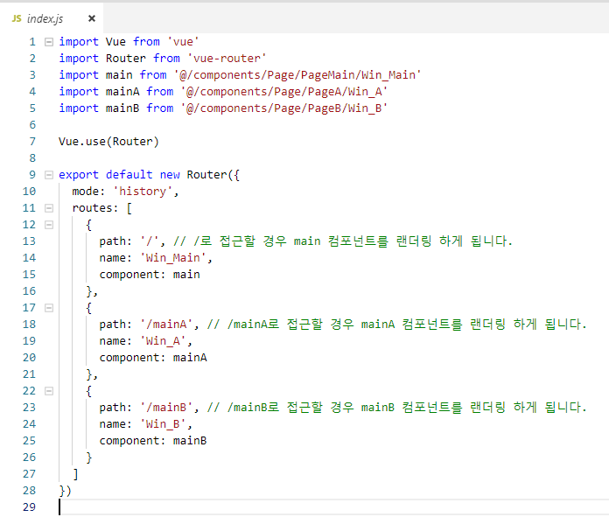
Router/index.js
Vue-router 경로를 설정하는 파일

Slide 30
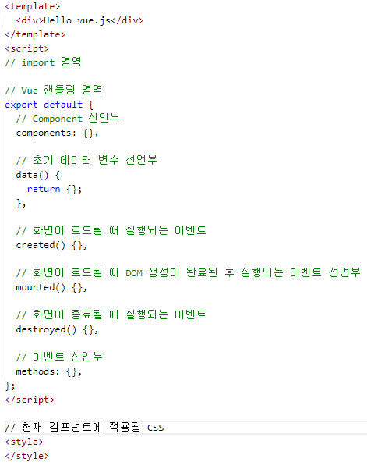
Vue Component

Slide 31
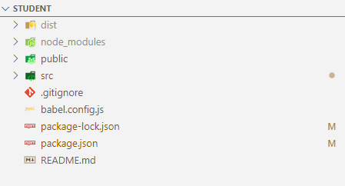
Vue.js build flow chart
npm run build
터미널에서 빌드 명령어를 입력한다.
프로젝트 최상위
dist
css
img
js
Favicon.ico
Index.html
웹서버에 빨간 테두리 파일을 배포

Slide 32
5. 예제 Vue.JS

Slide 33
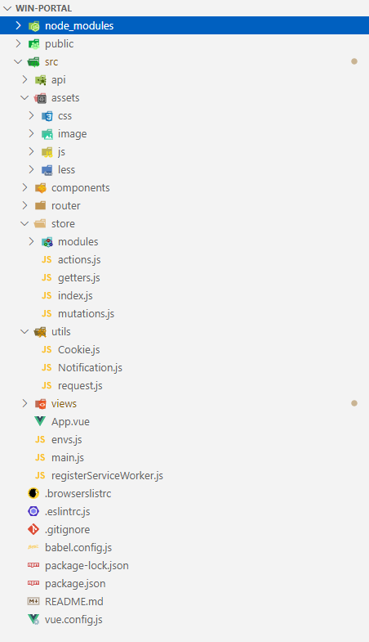
Frontend Directory Structure
Axios 경로 설정 파일
디자인 CSS / image / font 설정
Session 및 Cookie 설정 파일
Axios 통신 파일
서버 경로 설정 파일

Slide 34
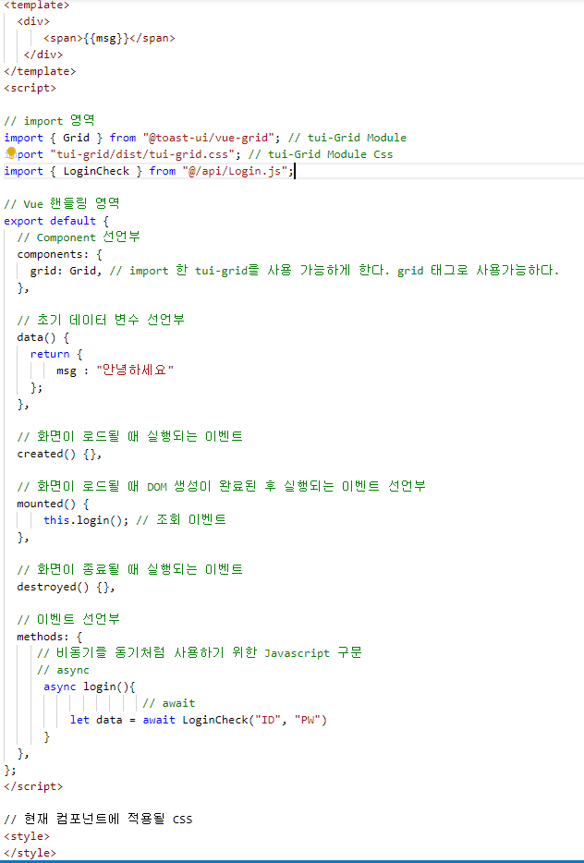
login.vue

Slide 35
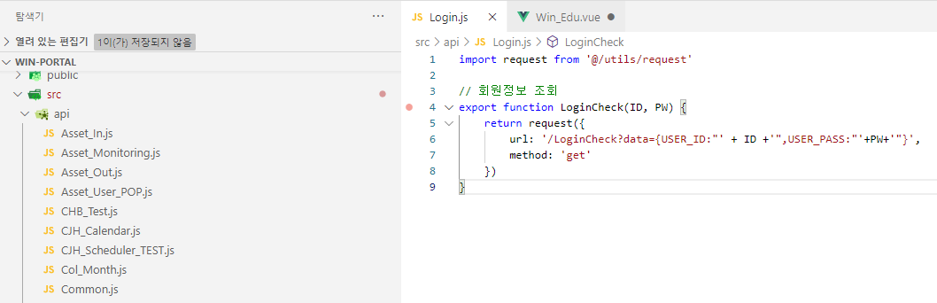
api.js
axios 경로를 설정하는 파일

Slide 36
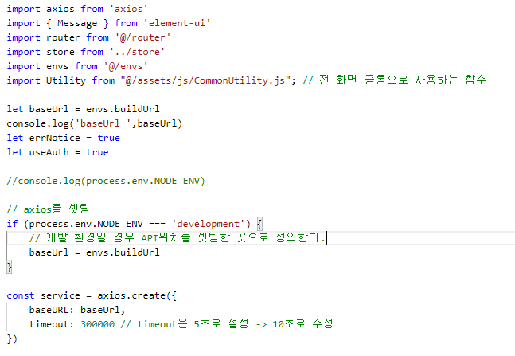
request.js
Axios 통신 정의

Slide 37
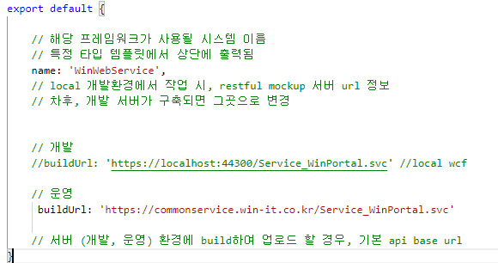
envs.js
웹서비스 경로 정의

Slide 38
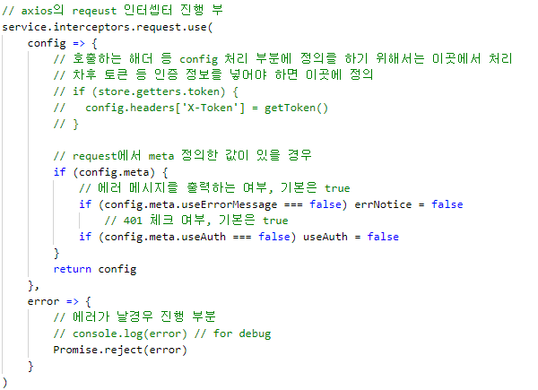
request.js
Axios 통신 (DATA 요청부)

Slide 39
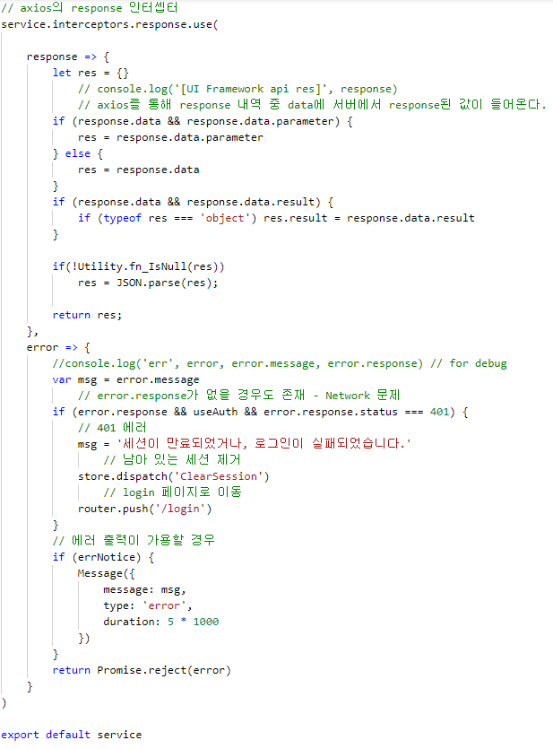
request.js
Axios 통신 (DATA 반환부)

Slide 40
6. 현대중공업 Hiway Open Source Component

Slide 41
▶ UI 관련
Element UI : https://element.eleme.io/#/en-US/component
Vuetify : https://vuetifyjs.com/en/getting-started/installation
★ v-cart
★ v-dialog
★ v-col
★ v-snackbar
★ v-data-table
▶ 날짜
Day.js: https://day.js.org/docs/en/installation/installation
▶ 배열 / 복합 함수
Lodash : https://lodash.com
http://kbs0327.github.io/blog/technology/lodash
▶ 다국어
I18n : https://kazupon.github.io/vue-i18n/installation.html

Slide 42
▶ 그리드
Toast-Ui-vue-grid : https://ui.toast.com/tui-grid
▶ 차트
Echarts : https://xlsdg.org/vue-echarts-v3-demo
▶ 트리
JSTree : https://zdy1988.github.io/vue-jstree

Slide 43
7. 본사 Open Source Component

Slide 44
▶ UI 관련
Bootstrap vue : https://bootstrap-vue.org/docs/components
▶ 날짜
moment.js: https://momentjs.com
▶ 팝업창
vue-js-modal : http://vue-js-modal.yev.io
https://idlecomputer.tistory.com/162
▶ 콤보박스
vue-cool-select : https://iliyazelenko.github.io/vue-cool-select

Slide 45
▶ 그리드
Toast-Ui-vue-grid : https://ui.toast.com/tui-grid
▶ 차트
Toast-Ui-chart : https://ui.toast.com/tui-chart
▶ 간트차트
gantt-schedule-timeline-calendar :
https://github.com/neuronetio/gantt-schedule-timeline-calendar
▶ 캘린더
Toast-Ui-vue-calendar : https://ui.toast.com/tui-calendar

Slide 46
8. 인프런 인강 사이트 소개

Slide 47
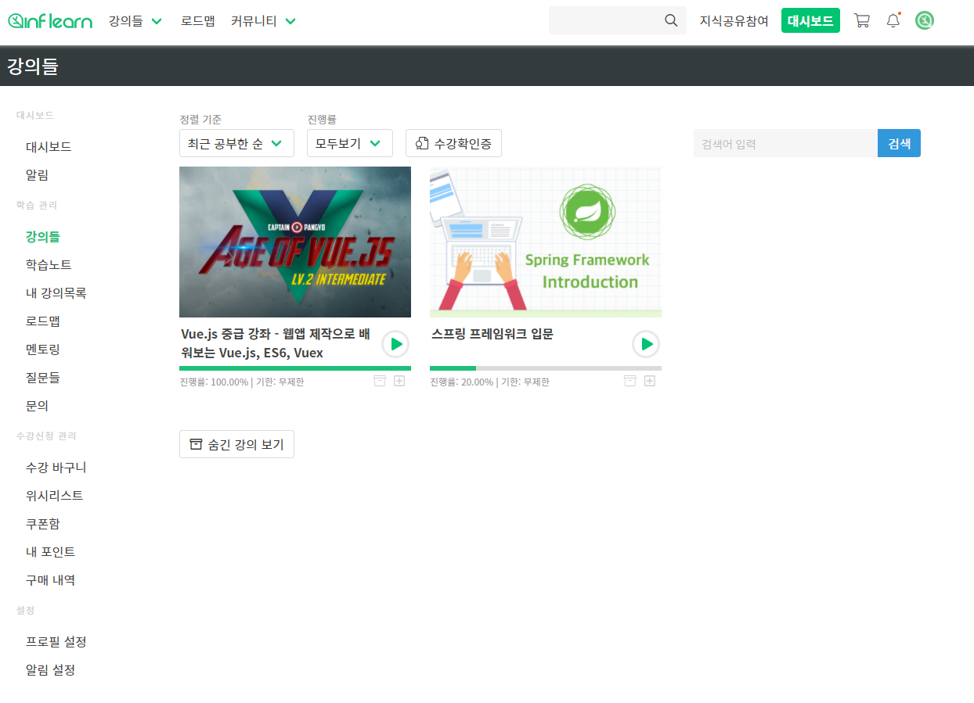
계정
ID : wininfo1998@gmail.com
PW : winwin33423
내강의 = > 진행률 <모두보기> => vue.js중급 강좌

Slide 48
감사합니다.

